Slide 1
БУФЕРНЫЕ РАСТВОРЫ. Кислотно- основное состояние организма
Лектор
Старший преподаватель кафедры химии
Мачнева И.В.

Slide 2
План лекции
1. рH различных сред организма
2. Регуляция КОС в жидких средах
3. Понятие о буферных растворах
4. Буферные системы организма
5. Нарушение КОС

Slide 3
Студентам необходимо самостоятельно рассмотреть (повторить) следующие вопросы:
1. Понятие об электролитах и электролитической диссоциации. Сильные и слабые электролиты. Константа ионизации слабого электролита.
2. Понятие о кислотах и основаниях. Теория кислот и оснований Бренстеда. Протолитические процессы и равновесия.
3. Вода как слабый электролит. Ионное произведение воды. Водородный показатель – рН.

Slide 4
Использовать основную литературу по дисциплине
1. Ю.А. Ершов Биохимия человека: учебник для вузов / Ю.А. Ершов. – 2-е изд, перераб.. и доп. – Москва: Издательство Юрайт, 2022 – 406с. – глава 8.1 Жидкие среды организма(с.108 – 123)
2. Ершов, Ю. А. Биохимия человека : учебник для вузов / Ю. А. Ершов. — 2-е изд., перераб. и доп. — Москва : Издательство Юрайт, 2022. — 466 с. — (Высшее образование). — ISBN 978-5-534-07769-8. — Текст : электронный // Образовательная платформа Юрайт [сайт]. — URL: https://urait.ru/bcode/490241.

Slide 5

Источники ионов водорода в организме:
1. Углекислый газ : в сутки его образуется примерно 15000 ммоль. Гидратация углекислого газа приводит к образованию угольной кислоты 10 тыс- 20 тыс ммоль/сут):
2. Нелетучие минеральные кислоты (70 ммоль/сут)
3. Органические кислоты: молочная, пировиноградная, ацетоуксусная и др.

Slide 6
рН различных жидких сред организма
Среда организма | рН (границы / обычный диапазон) | Биологические функции
Кровь | 7,35-7.45 /7,36-7,42 | Гомеостатическая
Ликвор | люмбальный 7,28-7,32 цистернальный 7,32-7,34 | Гомеостатическая
Моча | 4,8-7,5 / 5,5-6,5(7,0) | Гомеостатическая
Cмешанная слюна | 6,8-7,2 / 7,0 | Защитная, пищеварительная
Желудочный сок | 1,5-2,5 | Пищеварительная
Панкреатический сок | 7,5-8,8 / 7,7 | Пищеварительная
Кишечный сок | 6,5-7,8 / 7,2 | Пищеварительная
Желчь | 6,9-7,7 | Пищеварительная

Slide 7
рН различных жидких сред организма
Среда организма | рН | Биологические функции
Цитозоль большинства клеток | 7,0-7,3 | Метаболическая
Лизосомы | 4,5-5,5 | Метаболическая, защитная, обезвреживающая
Пероксисомы печени и почек | 6,0-8,0 | Метаболическая, защитная, обезвреживающая
Матрикс митохондрии | 7,8 | Метаболическая

Slide 8
Регуляция КОС в жидких средах
1) Буферные системы организма
2) Дыхательная система
3) Выделительная система

Slide 9
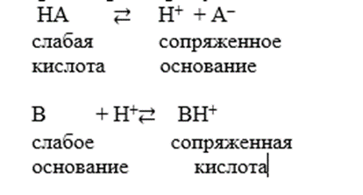
Понятие о буферных растворах
Буферные растворы - это растворы, величина рН которых мало изменяется при добавлении к ним небольших количеств сильных кислот или щелочей, а также при разбавлении.

Slide 10

Классификация буферных систем
1. Кислотные. Состоят из слабой кислоты и соли этой кислоты. Например, карбонатная буферная система -
2. Основные. Состоят из слабого основания и его соли. Например, аммиачная буферная система -
3. Солевые. Состоят из кислой и средней соли или двух кислых солей. Например, гидрокарбонатная буферная система - гидрофосфатная буферная система -
4. Аминокислотные и белковые.

Slide 11
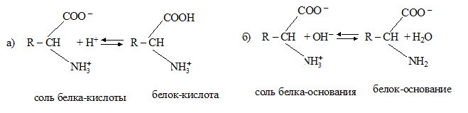
Аминокислотные и белковые

Slide 12

РАСЧЕТ рН БУФЕРНЫХ СИСТЕМ
рК - отрицательный десятичный логарифм константы диссоциации (табличные величины), [соль] - концентрация соли, [кислота] - концентрация кислоты

Slide 13

БУФЕРНАЯ ЕМКОСТЬ
Буферная емкость- это способность буферного раствора сохранять значение рН при добавлении сильной кислоты или щелочи приблизительно на постоянном уровне.
где V(HA), V(B) - объемы добавленных кислоты или щелочи, л.; Сн(НА), Сн(В) - молярные концентрации эквивалента соответственно кислоты и щелочи; V(б.р.) - объем исходного буферного раствора, л.; рНо, рН - значения рН буферного раствора до и после добавления кислоты или щелочи; |рН-рНо| - разность рН по модулю.

Slide 14
БУФЕРНЫЕ СИСТЕМЫ ОРГАНИЗМА
1.Гидрокарбонатная
2.Гемоглобиновая
3. Гидрофосфатная
4. Белковая.

Slide 15
Буферная емкость отдельных буферов крови
Название буферной системы | % относительной буферной емкости
Гемоглобин и оксигемоглобин | 35%
Органические фосфаты | 3%
Неорганические фосфаты | 2%
Белки плазмы | 7%
Гидрокарбонат плазмы | 35%
Гидрокарбонат эритроцитов | 18%

Slide 16


ГИДРОКАРБОНАТНАЯ БУФЕРНАЯ СИСТЕМА
Уравнение Гендерсона –Хассельбаха

Slide 17

Механизм действия гидрокарбонатного буфера

Slide 18


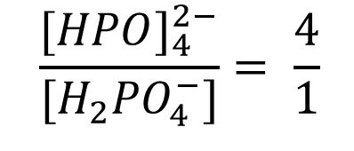
ГИДРОФОСФАТНАЯ БУФЕРНАЯ СИСТЕМА
МЕХАНИЗМ ДЕЙСТВИЯ
$$\frac{{[HPO]}_{4}^{2−}}{{[H}_{2}{PO}_{4}^{−}]}= \frac{4}{1}$$

Slide 19
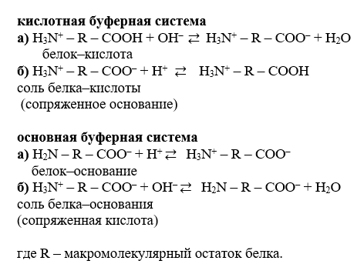
Белковая буферная система

Slide 20
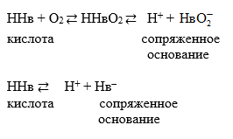
Гемоглобиновая буферная система

Slide 21
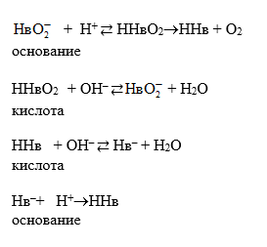
Механизм действия гемоглобинового буфера

Slide 22
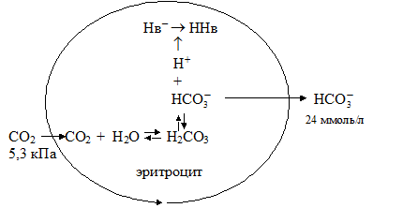
Образование гидрокарбонатов в эритроцитах

Slide 23
Показатели КОС
Показатель | Принятое обозначение | Характеристика | Нормальные величины
Актуальный рН | рН | Водородный показатель – отрицательный логарифм концентрации ионов водорода в крови при 38⁰С.отражает функциональное состояние дыхательных и метаболических компонентов и изменяется в случае превышения возможностей всех буферных систем (в норме) | 7,36— 7,44
Парциальное давление углекислого газа | рСО₂ | Напряжение углекислоты в крови; единственный дыхательный показатель КОС, отражающий функциональное состояние системы дыхания, изменяющееся при ее патологии и в результате компенсаторных реакций при метаболических сдвигах | Артериальная кровь – 36-44 мм.рт.ст., венозная кровь- 46-58 мм.рт.ст.,
Парциальное давление кислорода | рО₂ | Парциальное давление кислорода в газовой смеси, находящейся в равновесии с кровью при 38⁰С. Снижение этого показателя свидетельствуют о дефиците кислорода в тканях (гипоксии) | Артериальная кровь – 80-108 мм.рт.ст., венозная кровь- 38-40 мм.рт.ст.,

Slide 24
Показатели КОС
Показатель | Принятое обозначение | Характеристика | Нормальные величины
Актуальный бикарбонат крови | АВ (Actual bicarbonate) | Отражает концентрацию бикарбонатов (НСО₃⁻) в плазме крови при физиологических условиях | 21-25 ммоль/л
Стандартный бикарбонат | SВ(Standart bikarbonate) | Rонцентрация бикарбонатных ионов (НСО₃⁻) измеренная при стандартных условиях (рН= 7.4; рСО₂ = 40 мм. Рт.ст., 38⁰С ), [оксиHb] = 100% SВ=АВ – нарушений нет SВ>АВ – респираторный алкалоз SВ<АВ – респираторный ацидоз | 21-25 мм.рт.ст.
Буферные основания | ВВ buffer bases | Сумма всех анионов с буферным действием в крови, полностью насыщенной кислородом. По данной величине судят о метаболических нарушениях КОС | 40-60 мммоль/л

Slide 25
Показатели КОС
Показатель | Принятое обозначение | Характеристика | Нормальные величины
Нормальные буферные основания | NBB (normal buffer bases | Сумма всех анионных буферов крови, но приведенных к стандартным условиям | 40-60 мммоль/л
Избыток или дефицит буферных оснований | ВЕ (base excess) | Смещение буферных оснований по отношению к стандартным условиям, ВЕ= ВВ- NВВ. В случае ацидоза отмечается дефицит ВВ за счет связывания их нелетучими кислотами. При алкалозе содержание ВВ возрастает за счет снижения нелетучих кислот

Slide 26
Нарушения КОС
Ацидоз – состояние, развивающееся в следствие увеличение концентрации ионов водорода в жидкостях организма (рН<7,53)
Алкалоз- состояние, развивающееся в следствие уменьшения концентрации ионов водорода жидкостях организма (рН >7,45)

Slide 27
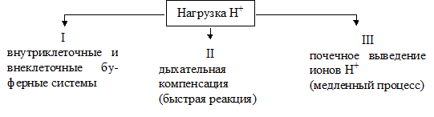
Схема защиты против ацидоза

Slide 28
Спасибо за внимание

